Slide 1

Pre - IT

Slide 2

4. Toán tử và biểu thức
Mục tiêu
Toán tử toán học
Toán tử so sánh
Toán tử lý luận
Độ ưu tiên của toán tử
Chuyển đổi kiểu (Casting)

Slide 3
4. Toán tử và biểu thức
4.1 Toán tử toán học
Các toán tử toán học được chia thành hai loại: Toán tử một ngôi và toán tử hai ngôi.
Toán tử một ngôi (unary operators) là toán tử chỉ đi cùng với một toán hạng để tạo thành biểu thức có nghĩa.
Toán tử hai ngôi (binary operators) là toán tử thường dùng kèm với hai toán hạng để tạo thành một biểu thức có nghĩa.

Slide 4
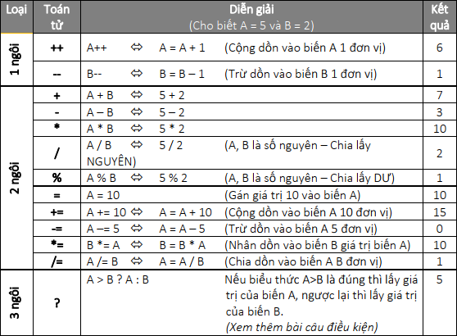

Slide 5
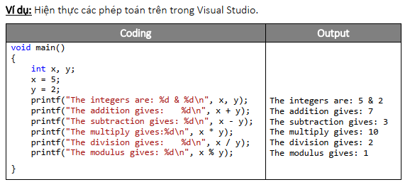

Slide 6
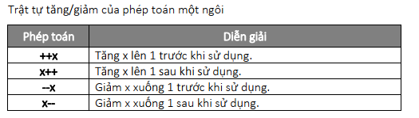

Vận dụng: Cho a = 5, b = 10
Tính c = a++ + ++b + ++a – b-- + ++b

Slide 7
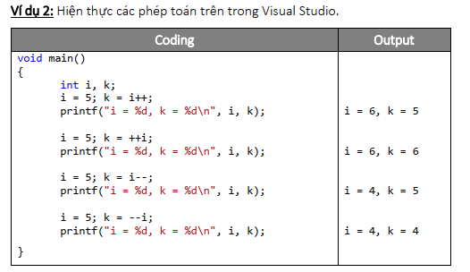

Slide 8
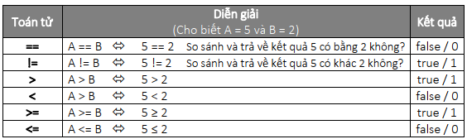
4. Toán tử và biểu thức
4.2 Toán tử so sánh
Toán tử quan hệ được dùng để so sánh 2 biểu thức với nhau. Toán tử quan hệ trả về kết quả là một giá trị luận lý (bool).

Slide 9
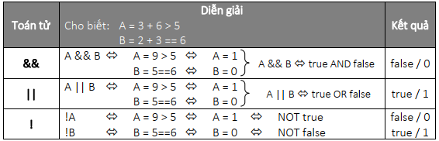
4. Toán tử và biểu thức
4.3 Toán tử lý luận

Slide 10
4. Toán tử và biểu thức
4.4 Độ ưu tiên giữa các toán tử
Quy tắc thực hiện
Thực hiện biểu thức trong ( ) sâu nhất trước.
Thực hiện theo thứ tự ưu tiên các toán tử.

Slide 11
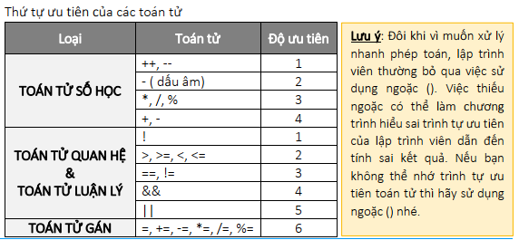
4.4 Độ ưu tiên giữa các toán tử

Slide 12
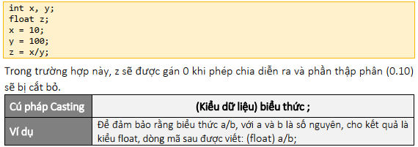
4. Toán tử và biểu thức
4.5 Chuyển đổi kiểu
Thông thường, ta nên đổi tất cả hằng số nguyên sang kiểu float nếu biểu thức bao gồm những phép tính số học dựa trên số thực, nếu không thì vài biểu thức có thể mất đi giá trị thật của nó. Ta xem ví dụ:

Slide 13

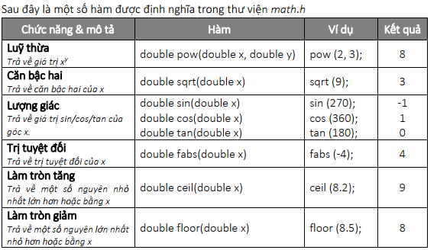
4.6 Các hàm toán khoa học

